Slide 1
Oración
Semana del 05 al 09 de mayo
Marianistas Constructores de Paz

Slide 2
LUNES 05
Tratemos de volver a encender la llama del amor divino que el Espíritu Santo vino a prender en nuestros corazones. (Madre Adela)
1
Inicio
Muy buenos días, comenzamos un nuevo mes y una nueva semana dando gracias a Dios por el don precioso de la vida, por cada amanecer que nos regala y por la oportunidad de experimentar un tiempo renovado. + En el nombre del Padre, del hijo y del Espíritu Santo. Amén.
2
3
Reflexionemos
Evangelio
(Juan 6, 22-29)
Cuando la multitud se dio cuenta de que Jesús y sus discípulos no estaban en el lugar donde el Señor había multiplicado los panes, subieron a las barcas y fueron a Cafarnaúm en busca de Jesús. Al encontrarlo en la otra orilla, le preguntaron: «Maestro, ¿cuándo llegaste?». Jesús les respondió: «Les aseguro que ustedes me buscan, no porque vieron signos, sino porque han comido pan hasta saciarse. Trabajen, no por el alimento perecedero, sino por el que permanece hasta la Vida eterna. «La obra de Dios es que ustedes crean en Aquél que Él ha enviado». Palabra del Dios.
En este pasaje, Jesús confronta a la multitud que lo busca principalmente por la satisfacción física del pan, más que por el significado profundo de los milagros que había realizado. Él los dirige hacia una búsqueda más trascendente, hacia el "alimento que permanece para la vida eterna", que es él mismo, el Hijo del Hombre enviado por el Padre. Nos recuerda que nuestras prioridades deben ir más allá de lo material y lo pasajero, anhelando el alimento espiritual que nutre nuestra alma.
5
Le pedimos a nuestra Madre que acoja nuestras suplicas rezando juntos “Dios, te salve, María…
4
Peticiones
Señor Jesús, te pedimos que abras nuestros ojos para reconocer las verdaderas señales de tu presencia en nuestras vidas. Con María, roguemos al Señor.
(podemos agregar nuestras propias intenciones)
6
Bendición
El Padre, el Hijo y el Espíritu Santo, sean glorificados en todas partes por la Inmaculada Virgen María. Amén.

Slide 3
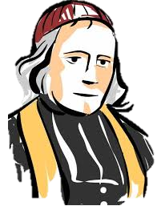
MARTES 06
“Creo que cuando los tiempos son más duros y difíciles, debemos entregarnos más a una verdadera oración y hacer que la fe siga creciendo en nosotros.”. (Padre Chaminade)
1
Inicio
Buenos días, iniciamos este día, pidiéndole a Dios que abra nuestros corazones
a su presencia y que nos transforme con su amor. + En el nombre del Padre, del hijo y del Espíritu Santo. Amén.
2
Evangelio
(Juan 6, 30-35)
3
Reflexionemos
La gente preguntó a Jesús: «¿Qué signos haces para que veamos y creamos en ti? ¿Qué obra realizas? Nuestros padres comieron el maná en el desierto, como dice la Escritura: "Les dio de comer el pan bajado del cielo"». Jesús respondió: «Les aseguro que no es Moisés el que les dio el pan del cielo; mi Padre les da el verdadero pan del cielo; porque el pan de Dios es el que desciende del cielo y da Vida al mundo». Ellos le dijeron: «Señor, danos siempre de ese pan». Jesús les respondió: «Yo soy el pan de Vida. El que viene a mí jamás tendrá hambre; el que cree en mí
jamás tendrá sed». Palabra del Dios.
Este texto nos invita a reflexionar sobre nuestras propias búsquedas. ¿Buscamos en Jesús solo soluciones temporales a nuestras necesidades inmediatas, o anhelamos el alimento espiritual que solo él puede proporcionar y que va más allá de lo material? La promesa de Jesús es clara: la verdadera satisfacción se encuentra en la fe y la comunión con él. Es un llamado a reconocerlo como la fuente misma de vida y plenitud.
4
Peticiones
Te pedimos por nosotros para que seamos capaces de reconocerte verdaderamente en tu Palabra y en quienes nos rodean. Con María, roguemos al Señor.
(podemos agregar nuestras propias intenciones)
5
Entregamos nuestras oraciones a Dios, diciendo: Padre Nuestro…
6
Bendición
Concédenos la gracia de convertirnos también en pan para nuestros compañeros. Que Dios nos bendiga, en el nombre del Padre, del Hijo y del Espíritu Santo Amén

Slide 4
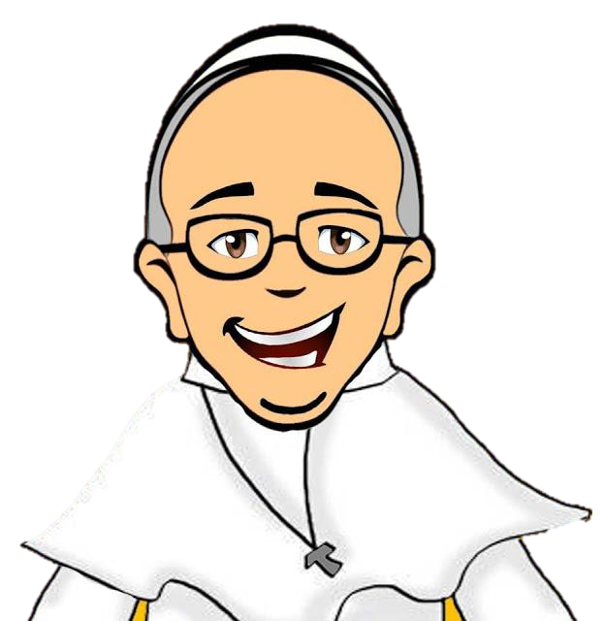
MIÉRCOLES 07
La alegría del Evangelio llena la vida de quienes se encuentran con Jesús. Con Jesucristo siempre nace y renace la alegría. (Papa Francisco)
1
Inicio
3
Reflexionemos
Muy buenos días. Iniciamos un nuevo día, ofreciendo a Dios nuestra vida y pidiéndole que renueve nuestro compromiso de amarnos los unos a los otros.. + En el nombre del Padre, del hijo y del Espíritu Santo. Amén.
En este tiempo podríamos preguntarnos a nosotros mismos sobre nuestro compromiso de conocer, buscar y cumplir la voluntad del Padre en el lugar y el momento que estamos viviendo. Estemos atentos a los signos del día a día para descubrir cuál es realmente nuestra tarea en el Reino del Dios donde todos podamos vivir en paz y con justicia para saciar nuestra hambre y nuestra sed, no sólo corporal sino también espiritual.
2
Evangelio
(Juan 6, 35-40)
4
Peticiones
Jesús dijo a la gente: Yo soy el pan de Vida. El que viene a mí jamás tendrá hambre; el que cree en mí jamás tendrá sed. Pero ya les he dicho: ustedes me han visto y sin embargo no creen. Todo lo que me da el Padre viene a mí, y al que venga a mí Yo no lo rechazaré, porque he bajado del cielo, no para hacer mi voluntad, sino la de Aquél que me envió. Esta es la voluntad de mi Padre: que el que ve al Hijo y cree en Él tenga Vida eterna y que Yo lo resucite en el último día. Palabra del Dios.
Te pedimos, Señor, que concedas alivio y fortaleza a los enfermos de la comunidad. Con María, roguemos al Señor.
(podemos agregar nuestras propias intenciones)
5
Nos consagramos a María, diciendo: “Señor Dios nuestro…
6
Bendición
Señor, Jesús, enséñanos a ser buenos como tú eres bueno, reflejando tu amor y bondad en cada palabra y acción. Terminamos la oración, en el nombre del Padre, del Hijo y del Espíritu Santo. Amén.

Slide 5
JUEVES 08
1
Inicio
“Si estamos unidos, seremos fuertes”. (Padre Chaminade)
Muy buenos días, con alegría en el corazón te damos gracias por el regalo de pertenecer a esta comunidad que nos une. Iniciamos esta oración, + En el nombre del Padre, del hijo, del Espíritu Santo. Amén.
2
(Juan 6, 44-51)
4
Evangelio
Peticiones
Te pedimos por nuestra comunidad para que crezcamos en unidad, respeto y servicio mutuo, siendo un reflejo de tu amor. Con María, roguemos al Señor.
Señor Jesús, te pedimos que nos guíes en cada paso que damos. Con María, roguemos al Señor.
(podemos agregar nuestras propias intenciones)
Palabra de Dios
3
Reflexionemos
5
Nos consagramos a María, diciendo: “Señor, Dios nuestro…
Jesús nos invita a prestar atención a algo muy importante: "Nadie puede venir a mí si no lo atrae el Padre que me ha enviado". La atracción hacia Jesús la produce Dios mismo. El Padre que lo ha enviado al mundo despierta nuestro corazón para que nos acerquemos a Jesús con alegría y confianza, superando dudas y resistencias.
6
Bendición
Señor, danos un corazón sencillo para anunciar tu vida y tu amor. El Padre, el Hijo y el Espíritu Santo, sean glorificados en todas partes por la Inmaculada Virgen María. Amén.

Slide 6
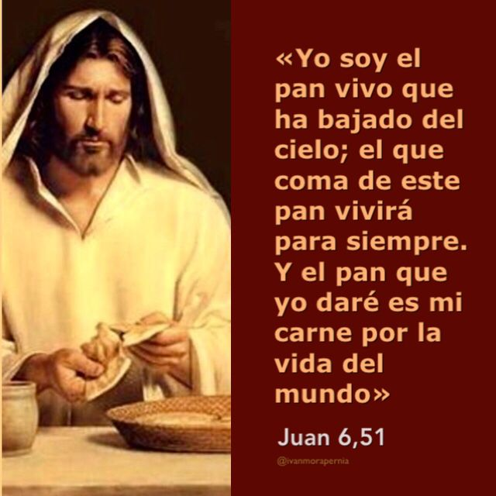
VIERNES 09
“Hay que amar lo que se cree” (Padre Chaminade)
1
Muy buenos días. Hoy, con mucho cariño encomendamos a cada uno de nuestros estudiantes. Te damos gracias por cada uno de ellos, por sus vidas, sus talentos únicos y la luz que aportan a nuestra comunidad escolar . + En el nombre del Padre, del hijo, del Espíritu Santo. Amén.
Inicio
2
3
Evangelio
(Juan 6, 51-29)
Reflexionemos
Jesús es el pan vivo que se parte y se comparte, nosotros también podemos compartir nuestros talentos, conocimientos y tiempo con nuestros compañeros. Ser "pan para otros" es ayudar a los demás a crecer y aprender, brindar palabras de aliento, ofrecer ayuda en momentos de dificultad, ser un buen amigo que escucha y apoya, vivir nuestros valores cristianos en el colegio, mostrando respeto, honestidad, justicia y amor. Nuestra forma de actuar puede ser un "alimento" inspirador para otros, mostrándoles el camino de Jesús.
4
Peticiones
Te pedimos por todos/as los/as estudiantes, llénalos de tu amor, sabiduría y alegría. Guíalos en su aprendizaje, fortalece sus corazones y mentes, y ayúdalos a descubrir el propósito maravilloso que tienes para cada uno de ellos. Con María, roguemos al Señor.
(podemos agregar nuestras propias intenciones)
Palabra de Dios
5
Le pedimos a nuestra Madre que acoja nuestras peticiones rezando juntos “Dios, te salve, María…
6
Bendición
El Padre, el Hijo y el Espíritu Santo, sean glorificados en todas partes por la Inmaculada Virgen María. Amén.

